Slide 1
Mirella Paap
Presentatie door: Veroniqe Lindhout

Slide 2
Associaties
Fitness Skien Duiken Kick Fun SquashVrienden Vriendje/liefde gezelligheid uitgaan Familie Films kijken School, commerciele economie bank en verzekeringswezen Zandvoort Strand Palmbomen zonsondergang Boeken Muziek luisteren
Zeilen Glossy magazines Lief knus spelletjes spelen
Mirella
Gevoeligheid trouw zijn (vrienden) Ouders Zus huisdieren hondje cocktails tropisch fruit ananas Eten: Lasagna Paella Zuid-Europees verliefd
Meiden avondjes Vakanties Zon, Zee & Strand

Slide 3
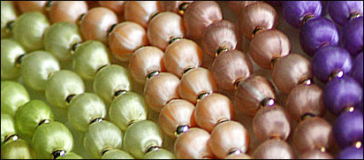
Waar denk ik aan bij Mirella
Kleurrijke parels

Slide 4
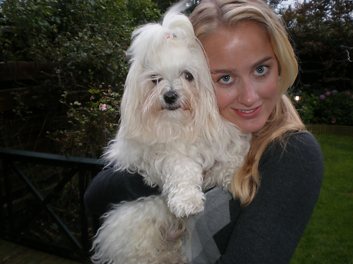
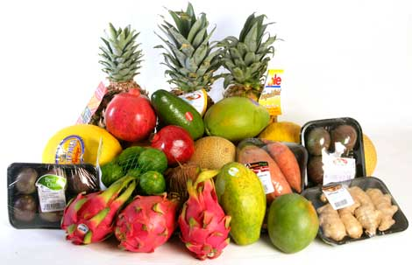
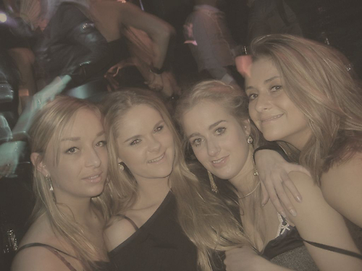
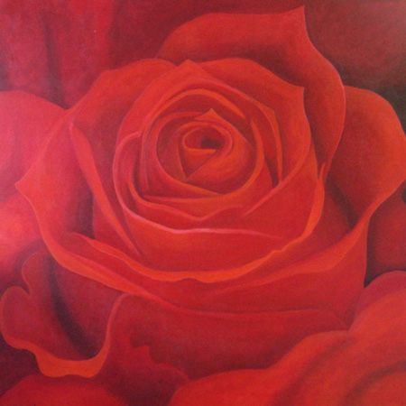
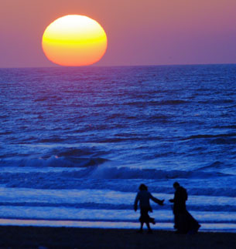
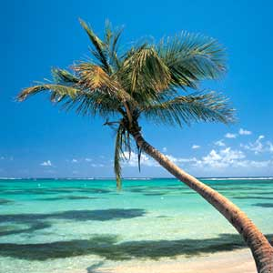
Andere associaties

